Slide 1

近日，微博全量开放IP属地功能，微博IP属地功能升级可见的事等上热搜引起热议！接着抖音百度也全面跟进！此番操作的目的是为减少冒充热点事件当事人、恶意造谣、蹭流量等不良行为，确保传播内容的真实、透明。微博站方于今年3月上线展示用户“IP属地”功能。4月28日，站方进行产品升级和新功能上线：全量开放评论展示发评IP属地小尾巴功能、上线“个人主示IP属地”功能。这个功能一开，在娱乐圈先引起了非常大的震动。
网络问题愈演愈烈，到最近两年可谓网络暴力横生，键盘侠躲在幕后肆无忌惮地对个别人进行诋毁和谩骂。甚至在资本博弈的情况之下，某些资本出面，制造话题，雇佣营销团队甚至资本自己手握培养起来的很多的营销号，刻意制造网络事件，诋毁攻击对家艺人，对没有太大的资本依靠的他家艺人进行令人发指的围剿！对自家艺人进行虚假包装宣传，这已经不仅仅是资本无底线恶性竞争这么简单的事件，而是上升到国家法律层面。

Slide 2
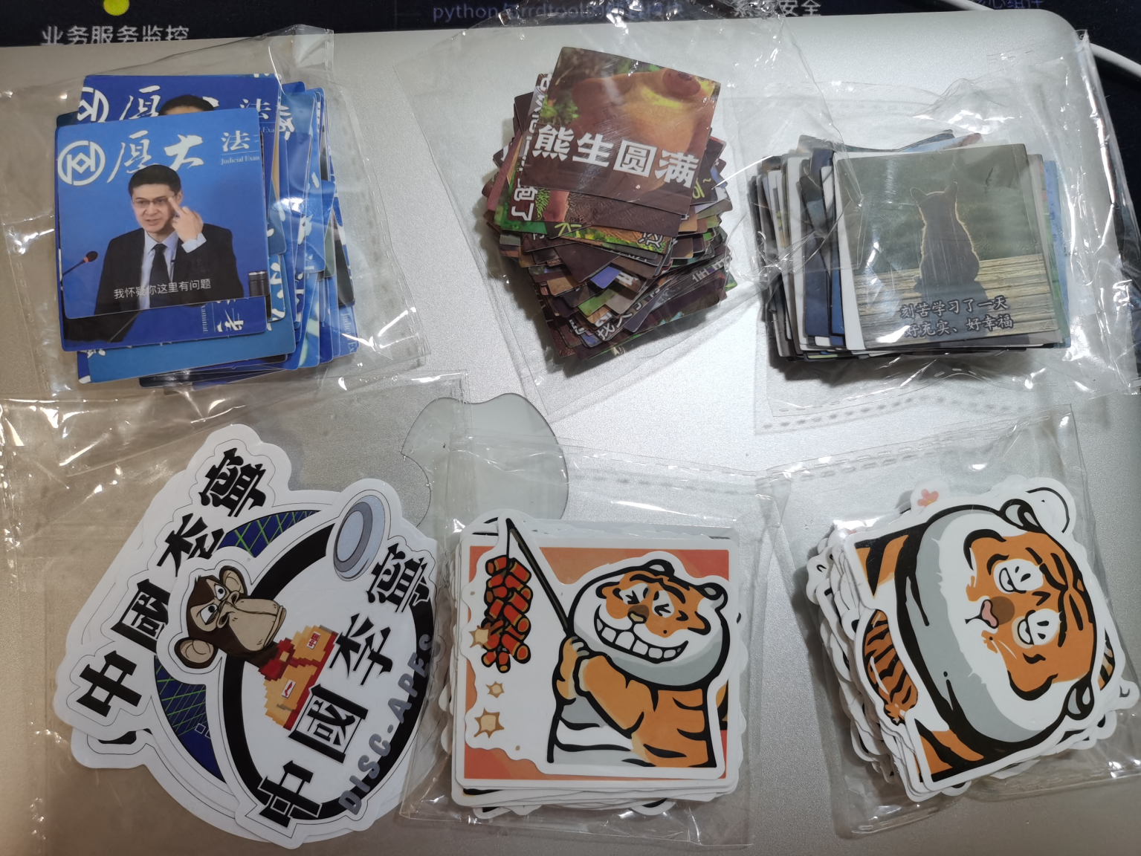
贴纸已上新，请及时找到BUG或者问题
来领取你的小可爱

Slide 3
杨子蕊：第98页第6题共园富裕的雄伟画券改成“共同富裕的共同富裕的雄伟画卷
园改同，券改卷
向俞佳：政好全会四80页第3道选择题C选项的二应改为三；86页2,3题少了一共三道横线
yzr:41页12题②筑牢中华民族共同体意识祖国才能繁荣富 加上“强”
yzr:51页第16题《中华人民共和国反食品浪费法》后面少了个逗号【doge】
第53页[活动二]最后一段由五届全国人大三次会议正式通过并公布施行
由五届全国人大五次会议正式通过
马子祺：

Slide 4
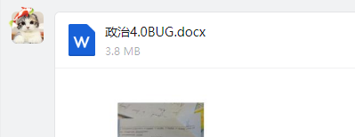
14页的BUG 说明。
厉害了，我的徒儿们
好吧，整理你们的留言已经耗尽我的备课时间，接下来请允许我划水（不可能的事）

Slide 5

冰墩墩集锦
海珠区一模第23题
番禺区一模第22题
从化区一模第22题
花都区一模第23题
南沙区一模第22题
黄埔区一模第22题
天河区一模第22题

Slide 6
九年级上册第三单元参考答案
题号 | 1 | 2 | 3 | 4 | 5 | 6 | 7 | 8 | 9 | 10
答案 | D | C | D | B | B | C | C | B | C | A
题号 | 11 | 12 | 13 | 14 | 15 | 16 | 17 | 18 | 19 | 20
答案 | C | B | A | C | B | A | B | C | B | D

Slide 7
九年级上册第 四 单元参考答案
题号 | 1 | 2 | 3 | 4 | 5 | 6 | 7 | 8 | 9 | 10
答案 | B | C | B | B | D | C | A | C | D | B
题号 | 11 | 12 | 13 | 14 | 15 | 16 | 17 | 18 | 19 | 20
答案 | C | A | D | D | B | C | B | B | B | A

Slide 8
九年级下册第一单元参考答案
题号 | 1 | 2 | 3 | 4 | 5 | 6 | 7 | 8 | 9 | 10
答案 | C | A | C | A | B | D | B | D | A | D
题号 | 11 | 12 | 13 | 14 | 15 | 16 | 17 | 18 | 19 | 20
答案 | A | A | B | B | A | B | A | C | B | B

Slide 9
九 下年级第 二 单元参考答案
题号 | 1 | 2 | 3 | 4 | 5 | 6 | 7 | 8 | 9 | 10
答案 | B | C | B | C | A | C | C | D | B | A
题号 | 11 | 12 | 13 | 14 | 15 | 16 | 17 | 18 | 19 | 20
答案 | A | C | B | A | C | D | B | A | A | B

Slide 10
九年级下册第三单元参考答案
题号 | 1 | 2 | 3 | 4 | 5 | 6 | 7 | 8 | 9 | 10
答案 | C | C | B | A | A | D | B | A | B | C
题号 | 11 | 12 | 13 | 14 | 15 | 16 | 17 | 18 | 19 | 20
答案 | D | C | A | B | B | B | C | D | C | C

